Slide 1
Objektorienteeritud programmeerimine
9. loeng, 8. aprill
Marina Lepp

Slide 2
Eelmisel nädalal
Loeng
sündmused, omadused
Lisapraktikum
Praktikum
graafiline kasutajaliides
1. rühmatöö
World party day (03.04)
Rahvusvaheline spordipäev (06.04)
Ülemaailmne tervisepäev (07.04)

Slide 3
Umbes mitu tundi tegelesite eelmisel nädalal selle ainega (loeng+praktikum+iseseisvalt)?
0-2 tundi
2-4 tundi
4-6 tundi
6-8 tundi
8-10 tundi
10-12 tundi
12-14 tundi
üle 14 tunni

Slide 4
Kuivõrd olete selle ainega graafikus?
Isegi ees
Täiesti graafikus
Veidi maas, aga saan ise hakkama
Kõvasti maas, vajan abi
Ei oska öelda

Slide 5
Täna
Sisend-väljund
Failid
Vood
Natuke kordavalt
juhuslik arv

Slide 6
Millise nimega on Eestis rohkem tuntud Eugenia Moorberg?
mooramäe kirssmürt (Eugenia uniflora)
luuletaja Kersti Merilaas
Antbear Drakensberg Lodge, majutuskoht Moorbergi linna lähedal, kus elavad Eesti kergejõustiklased, kui nad treenivad Lõuna-Aafrika Vabariigis

Slide 7
Vood
Tahan veel uuesti üle vaadata teema voogudest. (Muide Villem Kapp on kirjutanud poeemi, milles räägitakse voogudest http://www.youtube.com/watch?v=ze9pu_TrQzY kuskil 0.34 juures)
PÕHJARANNIK Kersti Merilaas (Eugenia Moorberg)
Rannik kui hüppel rünnakuhoos, manner ja meri siin sülitsi koos.
Kivine kallas, rind tuultele valla, rahne ja rähka siit virutab alla.
Vood aga vastasel haarates jalust, purevad, järavad kaldaalust.
Seiske! Siit edasi kumbki ei saa: võimas on meri, veel võimsam on maa.

Slide 8
Sisend/väljund
ingl. k. input/output
pakett java.io
Javas voo abil
klaviatuurilt, failist, sõnest, Internetist …
ekraanile, faili …

Slide 9
Failid
java.io.File
Fail
kataloog on ka fail
Pigem faili (kataloogi) nime (ja tee) esitus
Ei täpsustata, kuidas sinna kirjutatakse või sealt loetakse
https://docs.oracle.com/en/java/javase/11/docs/api/java.base/java/io/File.html

Slide 10
Klass File
Erinevad meetodid
list
isFile
isDirectory
exists
renameTo
lastModified
length
….

Slide 11
File f1 = new File("c:\\temp\\raamatud.txt");
System.out.println("Tee: " + f1.getPath()); System.out.println(f1.isFile() ? "on olemas ja tavaline fail" : "pole olemas või pole tavaline"); System.out.println(f1.isAbsolute() ? "absoluutne" : "ei ole absoluutne"); System.out.println("Faili muudeti: " + f1.lastModified()); System.out.println("Faili suurus: " + f1.length() + " baiti");
Tee: c:\temp\raamatud.txt
on olemas ja tavaline fail
absoluutne
Faili muudeti: 1332270347921
Faili suurus: 69 baiti
new Date(f1.lastModified())
Thu Jan 01 02:00:00 EET 1970

Slide 12
File f1 = new File("src");
if (f1.isDirectory()) { System.out.println("Kataloog " + f1.getName()); String s[] = f1.list(); for (int i=0; i < s.length; i++) { File f = new File(f1.getName() + File.separator + s[i]); if (f.isDirectory()) System.out.println(f + " on kataloog"); else
System.out.println(f + " ei ole kataloog"); } }
Kataloog src
src\application on kataloog
src\FailiTest.java ei ole kataloog

Slide 13
Teistmoodi ka failid
java.nio.Files
Ainult klassimeetodid
static
Liides Path
https://docs.oracle.com/en/java/javase/11/docs/api/java.base/java/nio/file/Files.html
https://docs.oracle.com/en/java/javase/11/docs/api/java.base/java/nio/file/Path.html

Slide 14
Path jooksevKataloog = Paths.get("."); System.out.println(jooksevKataloog.toAbsolutePath()); System.out.println(Files.isDirectory(jooksevKataloog));
Path fail = Paths.get("mingifail.txt"); System.out.println(Files.getLastModifiedTime(fail)); System.out.println(Files.size(fail));
C:\temp\Loeng9\.
true
2018-01-19T08:59:06.825972Z
226

Slide 15
Klassi File objektid võivad olla
ainult failid
ainult kataloogid
nii failid kui ka kataloogid
midagi muud

Slide 16
Kui faili temp.txt ei ole olemas, siis new File("temp.txt")
tagastab null
annab veateate
loob tühja faili temp.txt
teeb midagi muud

Slide 17
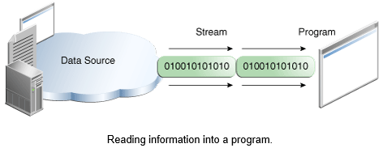
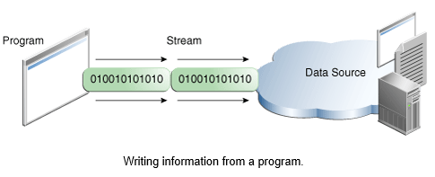
Voog (ingl. stream)
osa lihtsalt kannab andmeid, osa ka töötleb
ühendatakse Java I/O süsteemi abil füüsilise seadmega
ühel pool tootja (allikas), teisel pool tarbija
voo andmetele juurdepääs järjestikune
https://docs.oracle.com/javase/tutorial/essential/io/streams.html

Slide 18
Jaotus
Java seisukohalt jagunevad vood:
sisendvoog (input stream) ja väljundvoog (output stream)
vastavalt rollile "tootja-tarbija" suhtes
baidivoog (byte stream) ja märgivoog (character stream)
vastavalt andmete tüübile
puhverdatud (buffered) ja puhverdamata voog
efektiivsuse kaalutlustel puhverdada
vastavalt voo kandjale
failivoog (file stream)
massiivivoog (array stream)
toruvoog (piped stream)
…

Slide 19
Sisend- ja väljundvoog
Programmi mõttes
sisendvoog (input stream)
väljundvoog (output stream)
Väljundvoog võib viia infot suvalisele välisseadmele (fail, kõvaketas, konsool, …), mis toetab baidijadade vastuvõtmist
Sisendvoo allikaks on tüüpiliselt klaviatuur, fail, baidimassiiv, …
Sisend- ja väljundvoo muudab efektiivsemaks puhverdamine

Slide 20
Baidivoog
Abstraktne
InputStream
FileInputStream
AudioInputStream
FilterInputStream
DataInputStream
ObjectInputStream
…
OutputStream
FileOutputStream
PipedOutputStream
FilterOutputStream
DataOutputStream
PrintStream
ObjectOutputStream
…
üks bait korraga
binaarandmed (nt .class-failid)
masinale orienteeritud
https://docs.oracle.com/en/java/javase/11/docs/api/java.base/java/io/InputStream.html
https://docs.oracle.com/en/java/javase/11/docs/api/java.base/java/io/OutputStream.html

Slide 21
Baidivoog, failide kopeerimine
InputStream sisse = new FileInputStream("pilt.png"); OutputStream välja = new FileOutputStream("koopia.png");
int c;
// omistamine ja kontroll kombineeritud!
while ((c = sisse.read()) != -1) { välja.write(c); }
//vood tuleb alati kinni panna
sisse.close(); välja.close();

Slide 22
Baidivoog, failide kopeerimine, voo sulgemisega
try ( InputStream sisse = new FileInputStream("pilt.png"); OutputStream välja = new FileOutputStream("koopia.png"); ) { int c; while ((c = sisse.read()) != -1) { välja.write(c); } }

Slide 23
Puhverdamine
Puhver
info ajutiseks salvestamiseks mäluosa
ülesandeks on säilitada andmeid enne nende saatmist sihtkohta (nt. kõvakettale)
Andmete lugemise ja kirjutamise protseduurid on aeglased
vahel võib ühe infoühiku saatmine olla praktiliselt sama “hinnaga” kui komplekti
Klasse
BufferedInputStream
BufferedOutputStream
BufferedReader
BufferedWriter

Slide 24
Puhvrist teele
kui täis
meetod flush()
uhtuma
teatud meetoditega
Klass PrintWriter
realiseerib liidese Flushable
loomisel saab märkida, kas iseuhtumine (autoflush) toimib
meetodid println , printf ja format

Slide 25
Baidivoog, failide kopeerimine, v.2
try (
InputStream sisse = new FileInputStream("pilt.png"); OutputStream välja = new FileOutputStream("koopia.png")
) { byte[] puhver = new byte[1024]; int loetud = sisse.read(puhver); while (loetud > 0) { välja.write(puhver, 0, loetud);
loetud = sisse.read(puhver); // loeme järgmise tüki } }

Slide 26
Märgivoog
Abstraktne
Reader
InputStreamReader
FileReader
BufferedReader
…
Writer
OutputStreamWriter
FileWriter
BufferedWriter
PrintWriter
…
üks märk korraga
tekst (nt .java-failid)
inimesele orienteeritud
https://docs.oracle.com/en/java/javase/11/docs/api/java.base/java/io/Reader.html
https://docs.oracle.com/en/java/javase/11/docs/api/java.base/java/io/Writer.html

Slide 27
Märgivoog, failide kopeerimine
try (
Reader sisse = new FileReader("minemine.txt"); Writer välja = new FileWriter("koopia.txt")
) { int c; // omistamine ja kontroll kombineeritud! while ((c = sisse.read()) != -1) { välja.write(c); System.out.println(c); } }

Slide 28
Märgivoog ridahaaval
Võtame ridahaaval
BufferedReader
readline
PrintWriter
print
println
printf
"\r\n" "\r" "\n"
System.lineSeparator()
https://docs.oracle.com/en/java/javase/11/docs/api/java.base/java/io/BufferedReader.html
https://docs.oracle.com/en/java/javase/11/docs/api/java.base/java/io/PrintWriter.html

Slide 29
Märgivoog, failide kopeerimine, v.2
try ( BufferedReader sisse = new BufferedReader(
new FileReader("minemine.txt")); PrintWriter välja = new PrintWriter(
new FileWriter("koopia.txt")) ) { String rida = sisse.readLine(); while (rida != null) { System.out.println("lugesin voost: " + rida); välja.println(rida); rida = sisse.readLine(); // loeb järgmise rea } }

Slide 30
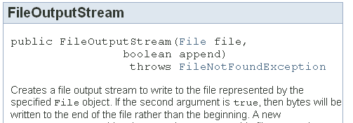
Faili lõppu juurde

Slide 31
Baidivoog, märgivoog
“Sillaks”
InputStreamReader
OutputStreamWriter
Üks voog teise voo allikaks
Märgivoog
new BufferedReader(
new InputStreamReader(
new FileInputStream(failinimi),
"UTF-8"
)
);
„Sild“
Baidivoog

Slide 32
Sisendmärgivoogu saab realiseerida järgmise klassi alamklassidega
InputStream
OutputStream
Reader
Writer
muu

Slide 33
Väljundbaidivoogu saab realiseerida järgmise klassi alamklassidega
InputStream
OutputStream
Reader
Writer
muu

Slide 34
Baidivoo lõputunnuseks on
0
-1
null

Slide 35
Erinevaid võimalusi
Olid näited failist faili
baithaaval
märkhaaval
ridahaaval
Veel
klaviatuurilt
andmed
veebist
baidimassiivi

Slide 36
Klaviatuurilt
import java.io.*; public class Klaviatuurilt { public static void main (String[] args) throws Exception{
try ( BufferedReader br = new BufferedReader( new InputStreamReader(System.in))
) { System.out.print("Sisesta tekst: "); String s = br.readLine(); System.out.println("Sisestasid: " + s);
} } }

Slide 37
Miks erinevat tüüpi andmeid?
Baidid
Kas ei võiks ainult baithaaval?
Kas vedaja võiks teada, mis liiki kaupa ta veab?
Midagi lisaks kasulikku

Slide 38
Andmete kirjutamine faili
try ( DataOutputStream dos = new DataOutputStream( new FileOutputStream("andmed.bin")) ) { dos.writeInt(25); dos.writeDouble(5.22); }
Java API
write… , writeUTF
https://docs.oracle.com/en/java/javase/11/docs/api/java.base/java/io/DataOutputStream.html

Slide 39
Andmed (teadaoleva struktuuriga) failist
try ( DataInputStream dis = new DataInputStream( new FileInputStream("andmed.bin")) ) {
int n = dis.readInt(); double d = dis.readDouble(); System.out.println("Loeti: " + n + " ja " + d); }
https://docs.oracle.com/en/java/javase/11/docs/api/java.base/java/io/DataInputStream.html

Slide 40
Mitu baiti kirjutab järgmine programm faili?
try ( DataOutputStream dos = new DataOutputStream( new FileOutputStream("andmed.bin")) ) { dos.writeInt(25); dos.writeDouble(5.22); }
25
30
12
8
0
muu

Slide 41
Arvud, tüübid
Täisarvud
byte
8-bitiline
-128 kuni 127
short
16-bitiline
-32 768 kuni 32 767
int
32-bitiline
-2 147 483 648 kuni 2 147 483 647
long
64-bitiline
-9 223 372 036 854 775 808 kuni 9 223 372 036 854 775 807
Ujukomaarvud
float
32-bitiline
double
64-bitiline

Slide 42
Kas meetodi System.out.println abil saab kirjutada faili?
jah
ei

Slide 43
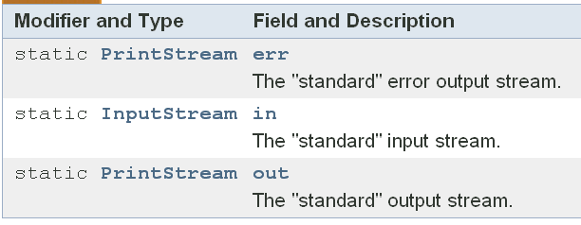
Klass System
System.in – vaikimisi klaviatuurilt
System.out, System.err – vaikimisi ekraanile (konsoolile)
https://docs.oracle.com/en/java/javase/11/docs/api/java.base/java/lang/System.html

Slide 44
Muudame väljundit
try ( OutputStream output = new FileOutputStream("systemout.txt"); PrintStream printOut = new PrintStream(output) ) { System.setOut(printOut);
System.out.println("Tere"); }

Slide 45
Veebist
String aadress =
"https://courses.cs.ut.ee/2019/OOP/spring/"; try ( InputStream sisse = new URL(aadress).openStream(); OutputStream välja = new FileOutputStream("uus.html") ) {
byte[] puhver = new byte[1024]; int loetud = sisse.read(puhver); while (loetud > 0) { välja.write(puhver, 0, loetud);
loetud = sisse.read(puhver); } }
https://docs.oracle.com/en/java/javase/11/docs/api/java.base/java/net/URL.html

Slide 46
Otsejuurdepääsuga failid
RandomAccessFile
Osuti (ingl. k. pointer) näitab, millises kohas ollakse
seek(long pos)
https://docs.oracle.com/en/java/javase/11/docs/api/java.base/java/io/RandomAccessFile.html

Slide 47
Otsejuurdepääsuga failid
import java.io.*; public class Otsejuurde { public static void main(String[] args) throws IOException {
try(RandomAccessFile raf = new RandomAccessFile("raf.dat", "rw")){ raf.writeDouble(3.1415); raf.writeInt(25); raf.writeDouble(2.7182); raf.seek(0); System.out.println(raf.readDouble() + " " + raf.readInt()); raf.seek(8); System.out.println(raf.readInt()); } } }
3.1415 25
25
Aga 6?

Slide 48
Mis ilmub ekraanile?
try(
OutputStream output = new FileOutputStream("a.txt"); PrintStream printOut = new PrintStream(output)
){ System.setOut(printOut); System.out.println("A"); System.out.println("B");
}
A
B
A B
mitte midagi
muu

Slide 49
Mis ilmub ekraanile?
try(
PrintStream vana = System.out; OutputStream output = new FileOutputStream("a.txt"); PrintStream printOut = new PrintStream(output)
){ System.setOut(printOut); System.out.println("A"); System.setOut(vana); System.out.println("B");
}
A
B
A B
mitte midagi
muu

Slide 50
Mis ilmub ekraanile?
try(
RandomAccessFile raf = new RandomAccessFile("raf.dat", "rw")
){ raf.writeInt(9); raf.writeInt(4); raf.writeInt(12); raf.writeInt(18); raf.seek(12); System.out.println(raf.readInt());
}
9
4
12
18
mitte midagi
muu

Slide 51
Objektid
Olid võimalused algtüüpide jaoks
int, double, boolean …
Objektid?
try(ObjectOutputStream oos = new ObjectOutputStream( new FileOutputStream("o.dat"))) { oos.writeObject(new int[]{1, 2, 3, 4, 5}); }
try(ObjectInputStream ois = new ObjectInputStream( new FileInputStream("o.dat"))) { int[] a = (int[]) ois.readObject(); System.out.println(a[1]); }
https://docs.oracle.com/en/java/javase/11/docs/api/java.base/java/io/ObjectOutputStream.html
https://docs.oracle.com/en/java/javase/11/docs/api/java.base/java/io/ObjectInputStream.html

Slide 52
Teeme ise klassi
public class SKlass { private String s; private int i; private double d; public SKlass(String s, int i, double d) { this.s = s; this.i = i; this.d = d; } public String toString() { return "s=" + s + "; i=" + i + "; d=" + d; } }

Slide 53
Proovime isendi faili saata
SKlass sk = new SKlass("A", 1, 1.5); try(ObjectOutputStream oos = new ObjectOutputStream( new FileOutputStream ("o.dat"))) { oos.writeObject(sk); }
java.io.NotSerializableException

Slide 54
Liides Serializable
Java väljundvoogu saab kirjutada vaid neid objekte, mis realiseerivad liidest Serializable. Neid objekte nimetatakse serialiseeritavateks.
Serialiseerimine – andmejadana esitamine
Liides Serializable
ei ole meetodeid ega muutujaid
kasutatakse vaid märkimiseks, et vastavat objekti on võimalik saata voogu
Massiiv on serialiseeritav, kui tema kõik liikmed realiseerivad liidest Serializable
Algtüüpidele vastavad mähisklassid realiseerivad liidest Serializable
https://docs.oracle.com/en/java/javase/11/docs/api/java.base/java/io/Serializable.html

Slide 55
Realiseerime liidese
import java.io.Serializable; public class SKlass implements Serializable { private String s; private int i; private double d; public SKlass(String s, int i, double d) { this.s = s; this.i = i; this.d = d; } public String toString() { return "s=" + s + "; i=" + i + "; d=" + d; } }

Slide 56
Liides Serializable
Saab anda indeksi
Kui klass realiseerib liidest Serializable, siis kõik tema alamklassid on serialiseeritavad
Kui klass realiseerib liidest Serializable, kuid sisaldab liikmeid, mis ei realiseeri liidest Serializable, siis isendit ei saa kirjutada väljundvoogu
Mitteserialiseeritavate liikmete ignoreerimiseks tuleb kasutada piiritlejat transient
Milleks?
Midagi ajutisemat, mida pole mõtet alles hoida
Kuidas?
public class Klass implements Serializable {
private int v1;
private static double v2;
private transient A v3 = new A();
}

Slide 57
Juhuslik arv
Iga kord tuleb erinev!?
Varem täringutega, kaartidega, ruletiga, juhuslike arvude tabelist

Slide 58
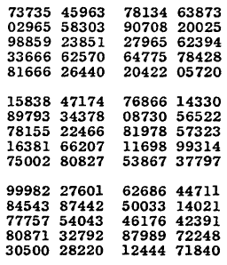
Raamatust A Million Random Digits with 100,000 Normal Deviates
1955. a. RAND Corporation

Slide 59
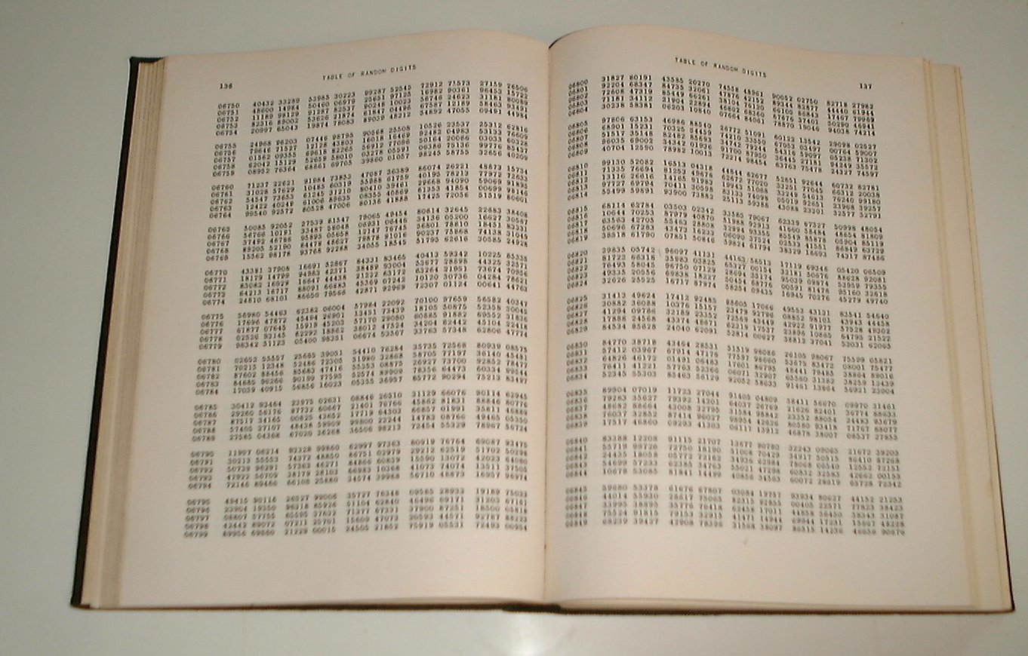
https://www.rand.org/pubs/monograph_reports/MR1418.html http://amillionrandomdigits.com/

Slide 60
Pseudojuhuslik arv
Math.random()
Returned values are chosen pseudorandomly with (approximately) uniform distribution from that range
Tagastab pseudojuhusliku double-tüüpi arvu poollõigust [0,0; 1,0) (st 0 on kaasa arvatud, 1 aga mitte)
int-tüüpi juhuslik arv:
(int)(Math.random()) //0
Math.round(Math.random())) //0 või 1

Slide 61
Millises piirkonnas annab väärtusi 6 * Math.random()?
[0.0; 6.0]
[0.0; 6.0)
Mingis muus piirkonnas

Slide 62
Kas 10 + 6 * Math.random()annab väärtusi piirkonnas [10.0; 16.0)?
Jah
Ei

Slide 63
Mis ilmub ekraanile?
System.out.println((int)-0.6);
0
-1
veateade

Slide 64
Mis ilmub ekraanile?
System.out.println(Math.round(-0.6));
0
-1
veateade

Slide 65
Mida võib öelda Math.round(10 + 6 *Math.random()) puhul 10 ja 11 tuleku tõenäosuse kohta?
ligikaudu võrdse tõenäosusega
10 tuleb ligikaudu kaks korda tihemini kui 11
10 tuleb ligikaudu kaks korda harvemini kui 11
midagi muud

Slide 66
Klass Random
Random rand1 = new Random();
Random rand2 = new Random(20);
nextBoolean, nextDouble, nextGaussian, nextInt
Alati sama seeria
https://docs.oracle.com/en/java/javase/11/docs/api/java.base/java/util/Random.html

Slide 67
Random
seed – genereerimise algväärtus („väärtuste jada number“)
sama algväärtusega – samad juhuslikud väärtused
Random juh1 = new Random(40); Random juh2 = new Random(40); for (int i=0; i<100; i++) System.out.println(juh1.nextBoolean()+" " +juh2.nextBoolean());
true true
true true
false false
…

Slide 68
Klassi Random alamklass
import java.util.Random; public class Juhuslik extends Random { int juhuslikTäisarv(int a, int b){ return a + this.nextInt(b – a + 1); } }
Juhuslik juh = new Juhuslik(); System.out.println( juh.juhuslikTäisarv(2, 4));

Slide 69
Loengu tempo oli
liiga kiire
paras
liiga aeglane

Slide 70
Materjal tundus
liiga lihtne
parajalt jõukohane
liiga keeruline

Slide 71
Suur tänu osalemast! Kohtumiseni!

